Slide 1
filtering의 종류!
content based : 사용자 또는 제품에 대한 카테고리를 지정한 다음 이를 기반으로 이루어지는 추천 시스템
→ 카테고리 분류 작업이 선행되어야 하고, 구체성이 떨어질 수 있다.
2. collaborative : 특정 사용자의 history를 기반으로 추천이 이루어지는 시스템
→ 기존 데이터가 충분해야 한다.
3. hybrid : 위의 두 가지 요소를 혼합한 추천 시스템

Slide 2
중고 제품을 어떤 경우 이용하는가?
잠깐 사용하고 나중에 되파는 경우(유행, FF, 사용 기간 제한)
워낙 고가라서 경제적으로 여유가 적을 때 (아이패드)
제 값 주고 사기에는 애매한 제품이라서 (장식품, 호기심)
자신이 구매하려는 구체적인 물품에 대한 지식이 있는 경우와 없는 경우로 나뉜다고 볼 수 있다.
각각의 case에 맞는 알고리즘을 나누어야 한다.

Slide 3
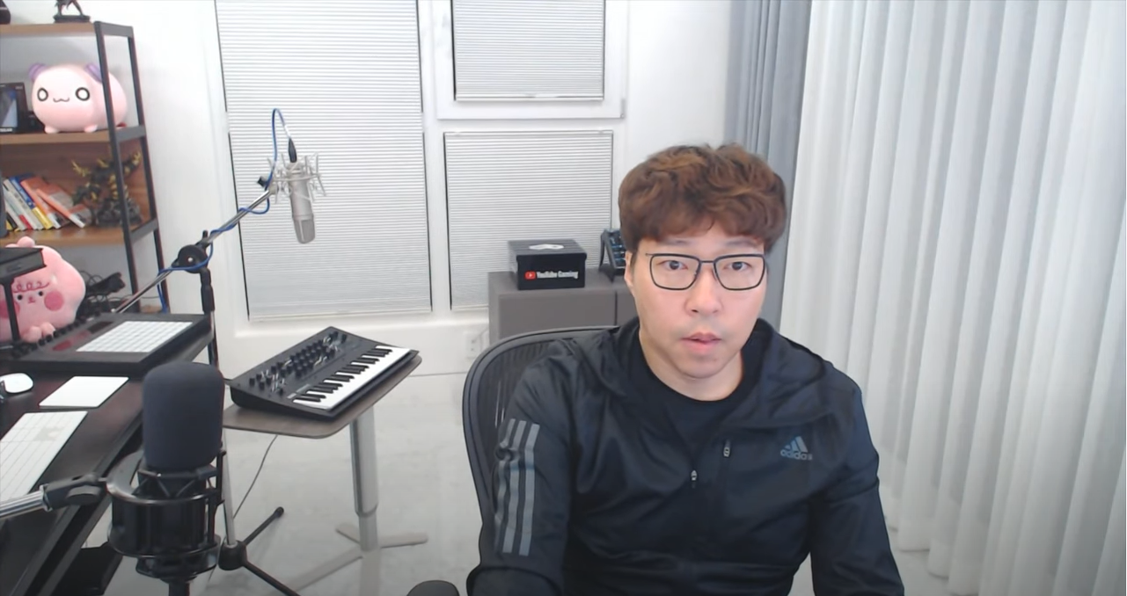
사용자가 제품에 대한 구체적인 정보가 없는 케이스
→ 제품의 전반적 가격대, 평가, 제조사 등에 대한 정보를 얻는 것이 목적
이미지 분석을 통한 제품 인식과 가격 검색
(신제품 가격 및 중고 가격)

Slide 4
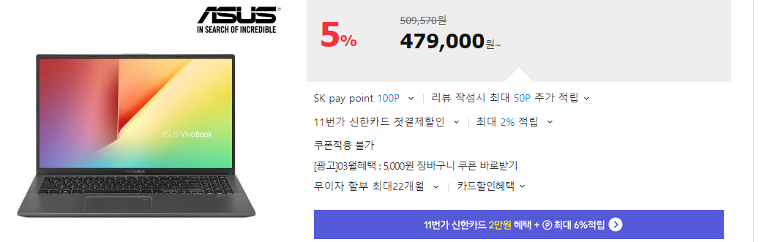
사용자가 제품에 대한 구체적인 정보가 있는 케이스
→ 목적이 상품 구매를 위한 구체적 정보를 얻기 위함
350,000 (11km이내)

Slide 5
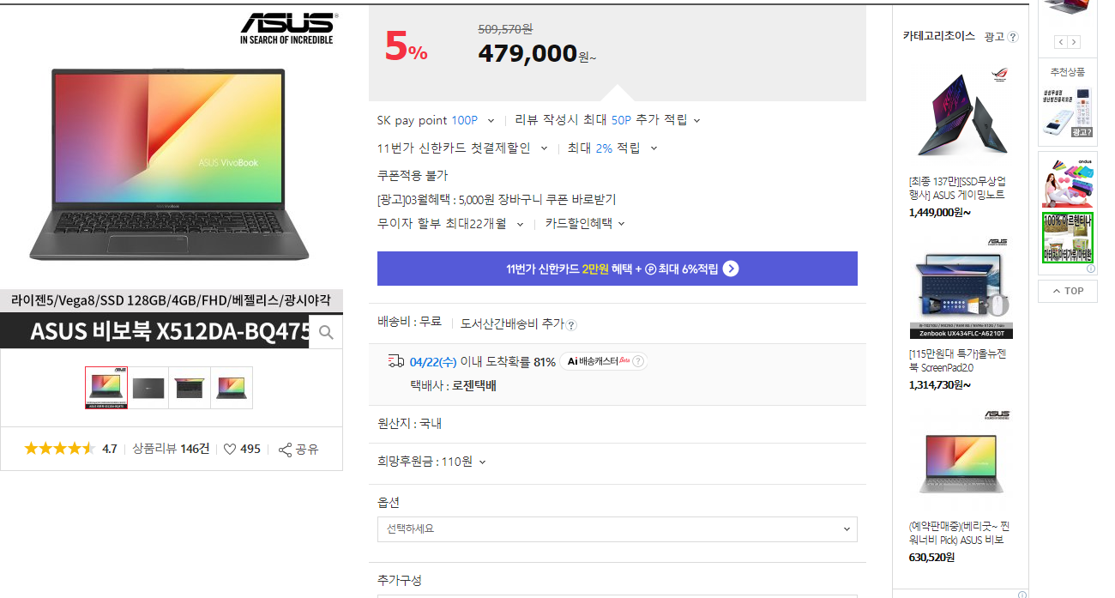
Q1 앱에 접속을 하기 전까지는 user와의 상호작용이 없어야 하는가?
Q2 추천 링크가 꼭 항상 나타나있어야 하는가?
추천 알고리즘이 상시 제시되어 있을 때,
누르고 누르지 않는 것의 의미를 알기 힘들다.
사용자가 의식적으로 제외하거나,
애초에 원하지 않는 제품들이 상시 추천되는 경우
주의가 감소하게 된다--> 해석의 어려움

Slide 6
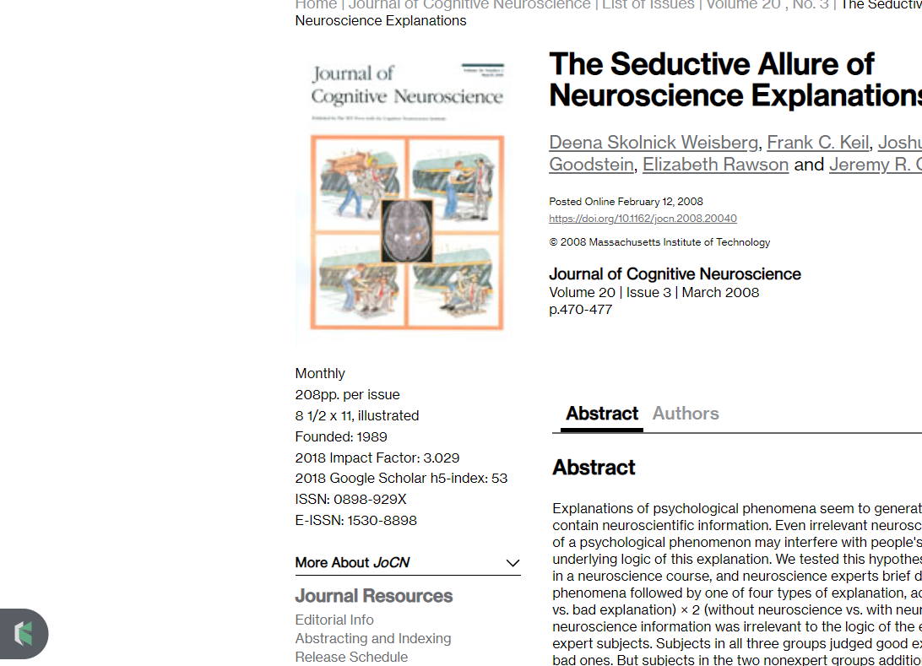
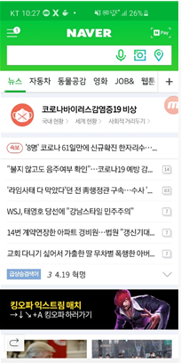
모비즌의 예시
Korpenio의 예시

Slide 7

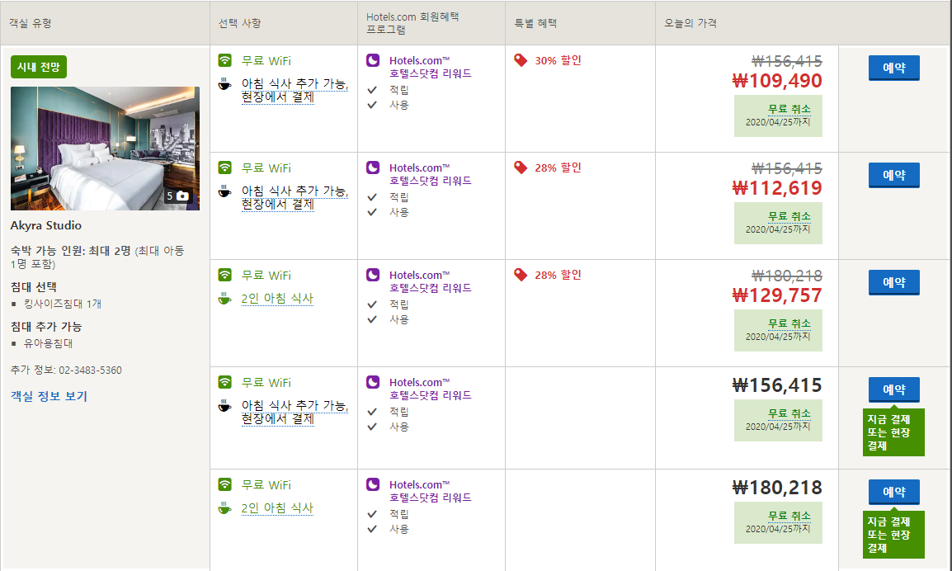
다른 대표적인 중고 거래 사이트에 있는 정보들도 확인할 수 있다면 좋지 않을까?

